Slide 1
GIT简介
26/11/7 下午 02:45
航天科工惯性技术有限公司
地灾室
Wang Liang
2014/11/20

Slide 2
26/11/7 下午 02:45
概要：
  版本控制简介
  Git基本原理介绍
  Git实践
Notes:
分为哪几个小节？版本控制介绍包含1.什么是版本控制，2.为什么需要版本控制。3.版本控制的发展。

Slide 3
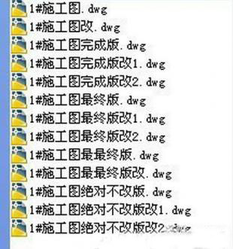



26/11/7 下午 02:45
Notes:
最简单的版本控制，以日期等方式命名；跟踪文件，备份，对比；旁边再添加几张表情图。工程师应该是痛苦，再也不想改；领导看了是混乱，队友看了是一筹莫展；

Slide 4
存在即合理
26/11/7 下午 02:45
  需要跟踪、记录文件变化；
  需要备份；
  有时可能还需要回退到某个历史版本；
Notes:
用户的初忠

Slide 5
怎么解决？
26/11/7 下午 02:45
再看一个具体的例子
Notes:
怎么将用户从这种烦碎的工作中解救出来

Slide 6



版本控制
26/11/7 下午 02:45
从Hello, World谈起
  开发者 A : 新建一个文本hello.txt，
  英语：“Hello, World!”; (1.txt)
  中文：“你好，世界!”； (2.txt)
  法语：“bonjour, monde!”; (3.txt)
Notes:
画一个时间轴，英语版，汉语版，法语版;
每次都要手工去查找同异，记录版本，

Slide 7
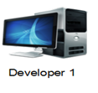




版本控制
26/11/7 下午 02:45
从Hello， Word谈起
  需要添加日语、意大利语等
  与小伙伴一起合作
Notes:
假如A只懂以上三种语言，还需要其余版本的语言，这时该怎么办？ Developer B ，这里需要在不同系统上的开发者协同工作？为了管理，我们将代码寄放在另一个电脑，俗称服务器

Slide 8
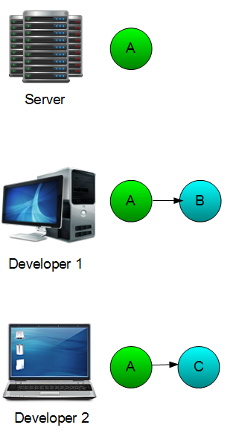

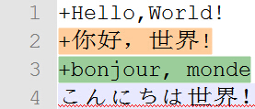
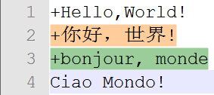
版本控制
26/11/7 下午 02:45

Slide 9
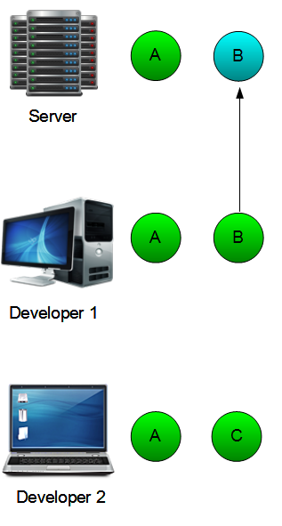
版本控制
26/11/7 下午 02:45

Slide 10
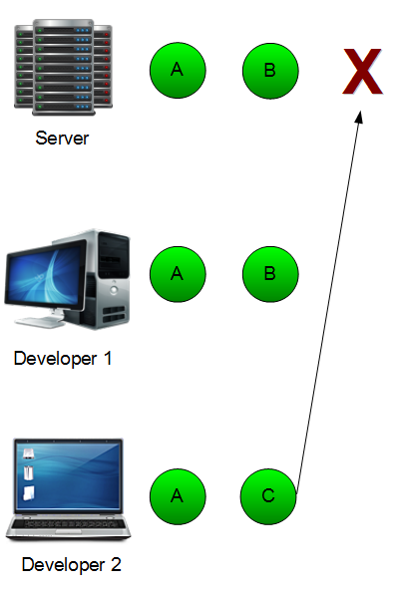
版本控制
26/11/7 下午 02:45

Slide 11
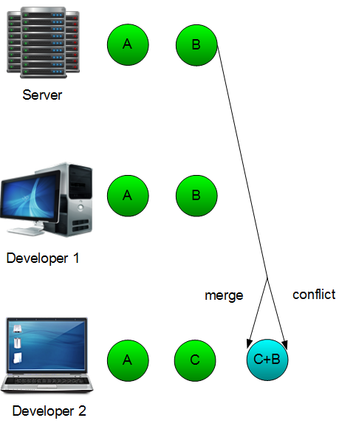
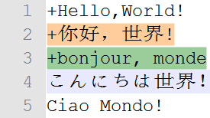
26/11/7 下午 02:45

Slide 12
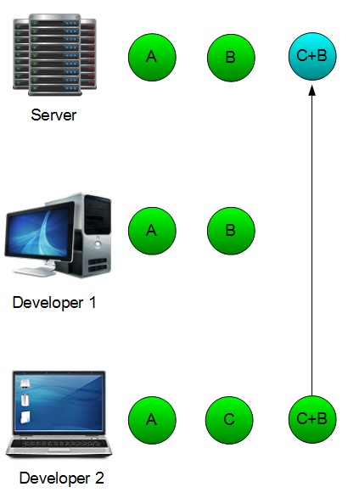
版本控制
26/11/7 下午 02:45

Slide 13
版本控制
26/11/7 下午 02:45
目前为止：
  手工记录文件更改、变化、合并冲突
  每次复制整个项目目录的方式来保存不同的版本
  优点：简单。
  缺点：有时候会混淆所在的工作目录，一旦弄错文件丢了数据就没法撤销恢复；需要人工去操作，容易出错，烦燥。
Notes:
用电脑来管理，解放人类

Slide 14
版本控制
26/11/7 下午 02:45
  维基百科：
    版本控制是维护工程蓝图的标准方法，能追踪工程蓝图从产生一直到定案的过程。此外，版本控制也是一种软件工程技巧，借此能在软件开发的过程中，确保由不同人所编辑的同一程式档案都得到同步
  核心过程：
    对一个或多个文件的追踪过程，随着这些文件演变成一个或多个产品的过程。
Notes:
自动完成

Slide 15
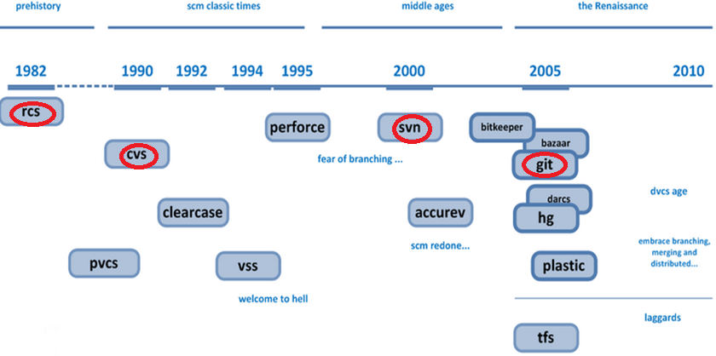
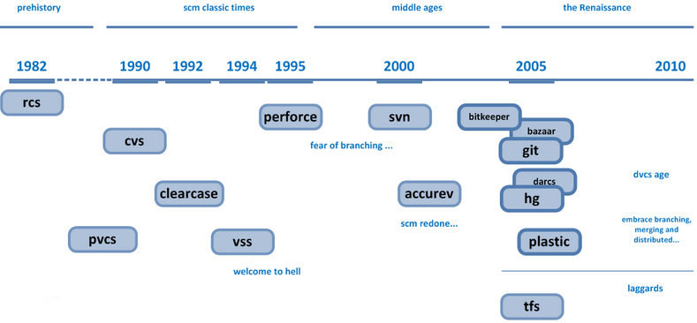
版本控制
26/11/7 下午 02:45
Notes:
介绍每一种方法的基本原理，rcs-cvs-svn-git代表了几个发展阶段

Slide 16
版本控制
26/11/7 下午 02:45
早期
  1982年的RCS（Revision Control System）每次记录文件的更改，Local VCS
工作原理：
  保存并管理文件补丁（patch），文件补丁是一种特定格式的文本文件，记录着对应文件修订前后的内容变化。所以，根据每次 修订后的补丁，rcs 可以通过不断打补丁，计算出各个版本的文件内容。
Notes:
原理同电脑打补西相似，，

Slide 17
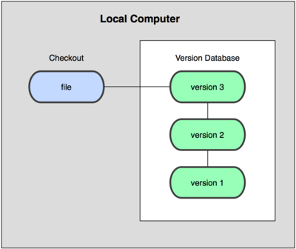
版本控制
26/11/7 下午 02:45
RCS:
Notes:
此方法的结果可能就出现图1所示的情况 ，如硬盘出错，重装系统等会导致文件丢失;每次记录文件的改更

Slide 18
版本控制
26/11/7 下午 02:45
中期
  VSS、CVS、 Perforce 、SVN、TFS等 。
  集中化的版本控制系统(Centralized Version Control Systems)，通过客户端连服务器
  每个人都可以在一定程度上看到项目中的其他人正在做些什么。而管理员也可以轻松掌控每个开发者的权限，并且管理一个 CVCS 要远比在各个客户端上维护本地数据库来得轻松容易。

Slide 19
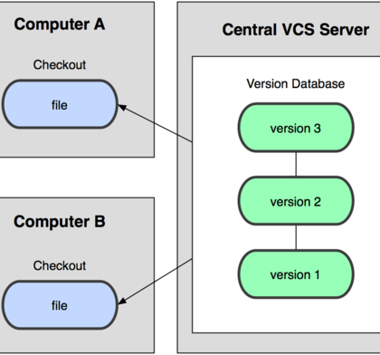
集中式管理
26/11/7 下午 02:45
  单一的集中管理的服务器，保存所有文件的修订版本，而协同工作的人们都通过客户端连到这台服务器，取出最新的文件或者提交更新。
Notes:
引导大家想出可能出现的问题，如宕机情况等。

Slide 20
版本控制
26/11/7 下午 02:45
Subversion (SVN)
  SVN是一个跨平台的软件；
  管理着随时间改变的数据，数据放置在一个中央资料档案库中；
  记录每一次文件的变动, 可以把档案恢复到旧的版本, 或是浏览文件的变动历史。
  SVN 是一个通用的系统, 可用来管理任何类型的文件。
Notes:
先上图讲解，再给出总结

Slide 21
Subversion
26/11/7 下午 02:45
SVN存储模型——增量（差异性）存储
文件A
Rev 1
版本库
差异性信息
（Δ=|r2-r1|）
文件A
Rev 2

Slide 22
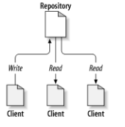
Subversiona
26/11/7 下午 02:45
客户/服务器
Notes:
Tortoise，解决冲突的简单方法， lock-modify-unlock, copy-modify-merge

Slide 23
版本控制简介
26/11/7 下午 02:45
目前
  分布式版本控制系统（ Distributed Version Control System，DVCS ）
    在这类系统中，像 Git，Mercurial，Bazaar 以及 Darcs 等，客户端并不只提取最新版本的文件快照，而是把代码仓库完整地镜像下来。
    任何一处协同工作用的服务器发生故障，事后都可以用任何一个镜像出来的本地仓库恢复。因为每一次的提取操作，实际上都是一次对代码仓库的完整备份

Slide 24
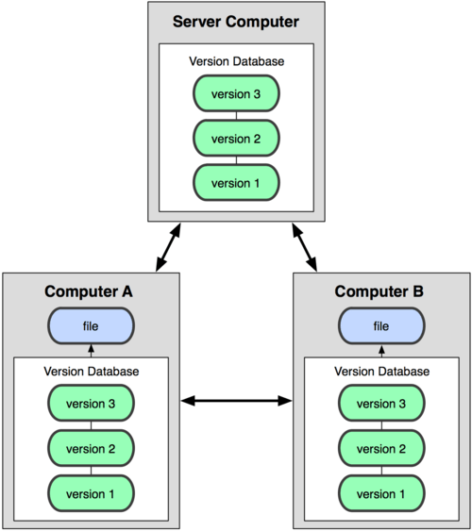
分布式
26/11/7 下午 02:45
Notes:
每一份都是完整的拷贝

Slide 25
版本控制-Git
26/11/7 下午 02:45
Git
  产生
    2005，Torvalds，Linux, Bitkeeper
  基本概念
    版本库：中央库，
    推送：将本地文件上传至服务器
    拉取：从服务器下载文件到本地
    冲突：
    分支 ：
    合并：
Notes:
同生活中的许多伟大事件一样，Git 诞生于一个极富纷争大举创新的年代。Linux 内核开源项目有着为数众广的参与者。绝大多数的 Linux 内核维护工作都花在了提交补丁和保存归档的繁琐事务上（1991－2002年间）。到 2002 年，整个项目组开始启用分布式版本控制系统 BitKeeper 来管理和维护代码。
到了 2005 年，开发 BitKeeper 的商业公司同 Linux 内核开源社区的合作关系结束，他们收回了免费使用 BitKeeper 的权力。这就迫使 Linux 开源社区（特别是 Linux 的缔造者 Linus Torvalds ）不得不吸取教训，只有开发一套属于自己的版本控制系统才不至于重蹈覆辙。他们对新的系统制订了若干目标：
速度
简单的设计
对非线性开发模式的强力支持（允许上千个并行开发的分支）
完全分布式
有能力高效管理类似 Linux 内核一样的超大规模项目（速度和数据量）
自诞生于 2005 年以来，Git 日臻成熟完善，在高度易用的同时，仍然保留着初期设定的目标。它的速度飞快，极其适合管理大项目，它还有着令人难以置信的非线性分支管理系统（见第三章），可以应付各种复杂的项目开发需求。

Slide 26


Git：存储方式
26/11/7 下午 02:45
SVN
Git
Notes:
存储快照 ， no-difference

Slide 27

Git：三个状态
26/11/7 下午 02:45
Notes:
三个状态 修改文件 暂存文件 提交

Slide 28
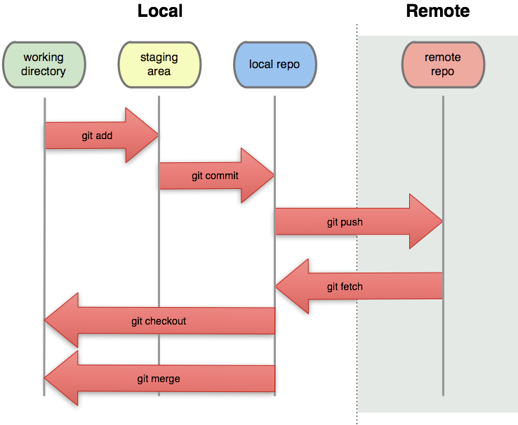
GIt
26/11/7 下午 02:45
远程仓库

Slide 29

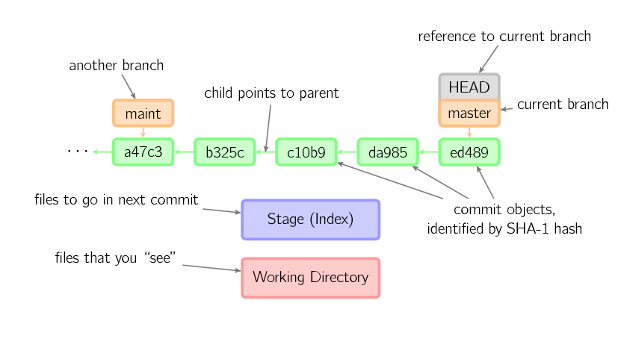
Git
26/11/7 下午 02:45
Notes:
绿色的5位字符表示提交的ID，分别指向父节点。分支用橘色显示，分别指向特定的提交。当前分支由附在其上的HEAD标识。 这张图片里显示最后5次提交，ed489是最新提交。 master分支指向此次提交，另一个maint分支指向祖父提交节点。

Slide 30

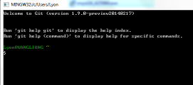
Git-实战
26/11/7 下午 02:45
安装
  下载安装
  运行

Slide 31
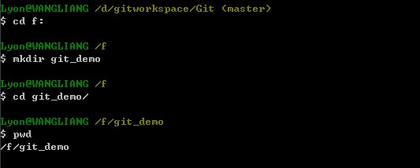
Git-实战
26/11/7 下午 02:45
工作流程
  1. 创建版本库(repository),简单的理解为一个目录，这个目录里面的所有文件都可以被Git管理起来，每个文件的修改，删除，Git都能跟踪，以便任何时刻都可以追踪历史，或者在将来某个时刻还可以将文件”还原”
Notes:
),简单的理解为一个目录，这个目录里面的所有文件都可以被Git管理起来，每个文件的修改，删除，Git都能跟踪，以便任何时刻都可以追踪历史，或者在将来某个时刻还可以将文件”还原”

Slide 32

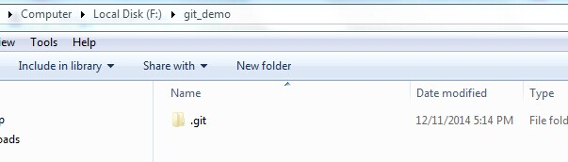
Git-实战
26/11/7 下午 02:45
Git init:把这个目录变成git可以管理的仓库，如下：
Notes:
跟踪管理版本

Slide 33


Git
26/11/7 下午 02:45
2. 添加文件
在当前目录下，新建一个helloworld.txt，内容 为“Hello, World”
git add : 将文件添加到暂存区

Slide 34
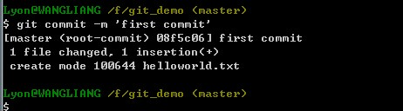

Git
26/11/7 下午 02:45
3.添加文件到仓库
  git commit:提交文件到仓库
  git status:查看状态

Slide 35
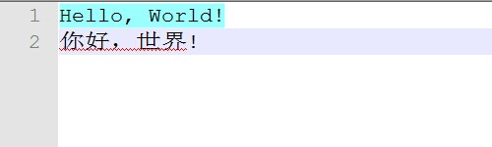
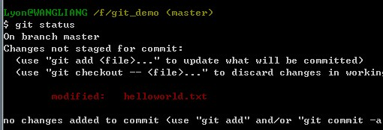
Git
26/11/7 下午 02:45
  git diff:查看文件差异
    修改文件，添加一行
    查看

Slide 36
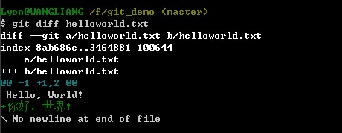
Git-实战
26/11/7 下午 02:45
git diff:

Slide 37
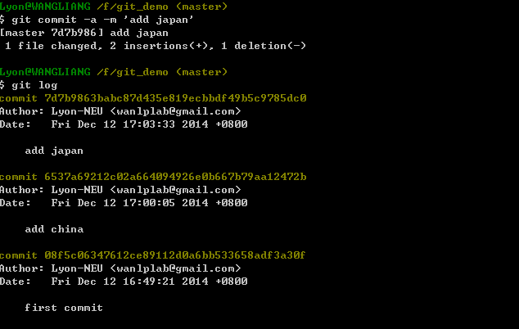
Git
26/11/7 下午 02:45
版本回退
  再添加一行

Slide 38
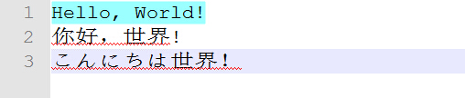

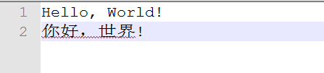
Git-实战
26/11/7 下午 02:45
版本回退：git reset --hrad HEAD^
  回退前
  回退后

Slide 39
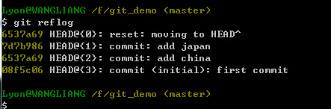

Git-实战
26/11/7 下午 02:45
版本回退
  再次回退：
  git reflog:查看第三次的版本号

Slide 40
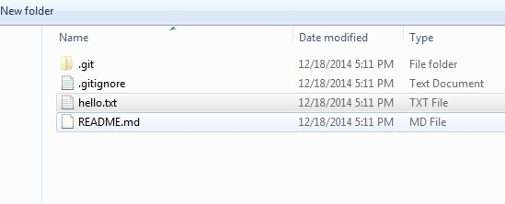
Git-团队协作
26/11/7 下午 02:45

Slide 41
Git-团队协作
26/11/7 下午 02:45
下载：git clone http://admin@192.168.0.101:8188/r/test.git

Slide 42
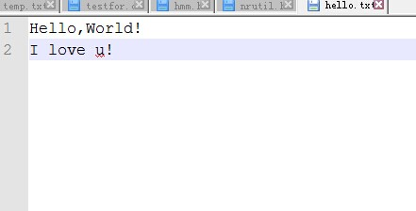
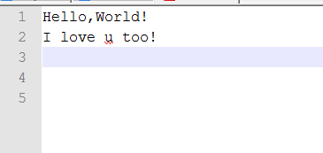
Git-实战：团队协作
26/11/7 下午 02:45

Slide 43
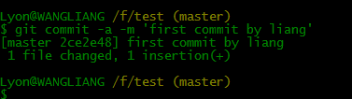
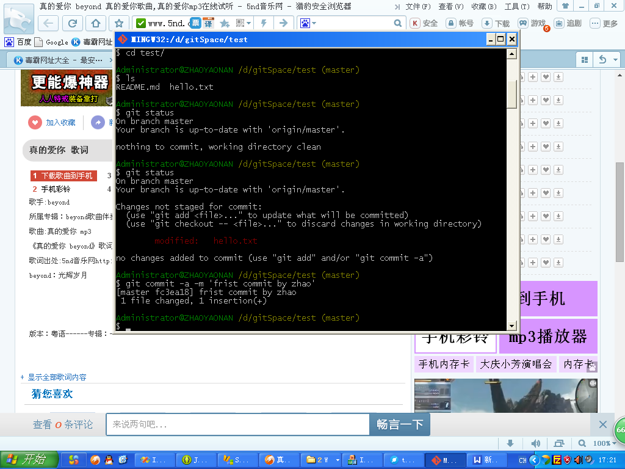
Git-团队协作
26/11/7 下午 02:45
提交：git commit –a –m “***”

Slide 44
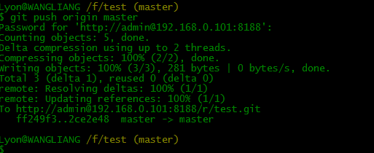
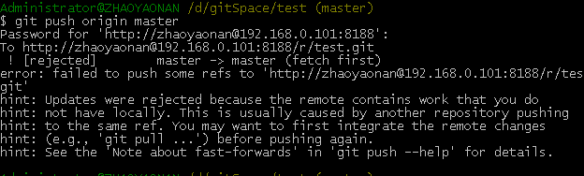
Git-团队协作
26/11/7 下午 02:45
推送：git push origin<remote> master<branch>

Slide 45
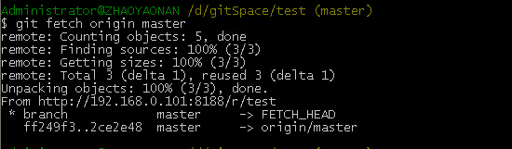
Git-团队协作
26/11/7 下午 02:45
冲突：

Slide 46
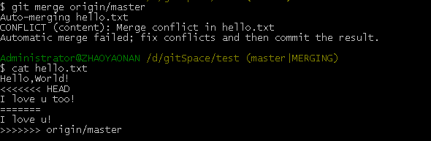
Git-团队协作
26/11/7 下午 02:45

Slide 47
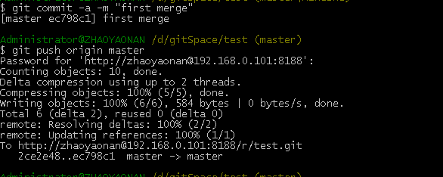
Git-团队协作
26/11/7 下午 02:45

Slide 48
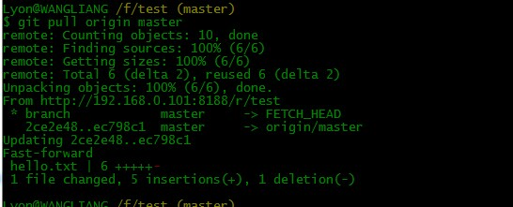
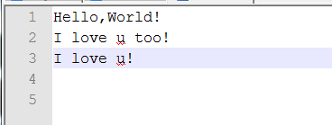
Git-团队协作
26/11/7 下午 02:45

Slide 49
Git-团队协作
26/11/7 下午 02:45

Slide 50
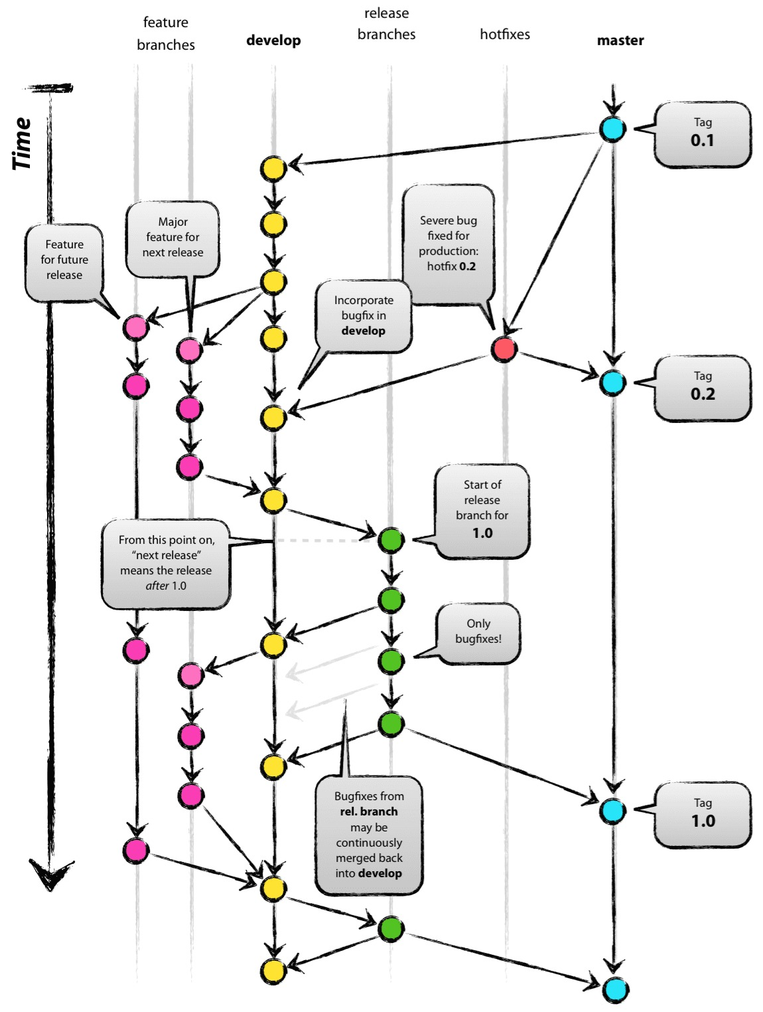
Git
26/11/7 下午 02:45
分支

Slide 51
参考资源
26/11/7 下午 02:45
https://github.com
http://git-scm.com/book/en/v2
http://blog.jobbole.com/78960/
http://blog.jobbole.com/22647/
http://blog.jobbole.com/79417/
http://rogerdudler.github.io/git-guide/index.zh.html
http://blog.jobbole.com/67393/

Slide 52
Q&A
Thanks!
26/11/7 下午 02:45

